Slide 1
BASE DE DATOS
LecturaPlus
Nombre: Carol Hernandez
Ficha: 3275760

Slide 2
PROBLEMÁTICA
La empresa LecturaPlus presenta dificultades para controlar y administrar los préstamos de libros, lectores, autores y devoluciones de manera organizada.

Slide 3
ENTIDADES
AUTOR
CATEGORIA
LIBRO
LIBRO_AUTOR
LECTOR
PRESTAMO
DETALLE_PRESTAMO

Slide 4
ATRIBUTOS
AUTOR
IdAutor de tipo Entero -PK
Nombres de tipo Texto
Apellidos de tipo Texto
Nacionalidad de tipo Texto
Fecha de Nacimiento de tipo Fecha

Slide 5
ATRIBUTOS
CATEGORIA
IdCategoria de tipo Entero -PK
Nombre de tipo Texto
Descripcion de tipo Texto

Slide 6
ATRIBUTOS
LIBRO
IdLibro de tipo Entero -PK
Titulo de tipo Texto
Categoria de tipo Entero - FK
ISBN de tipo Texto
AnoPublicacion de tipo Fecha
CantidadDisponible de tipo Entero

Slide 7
ATRIBUTOS
LIBRO_AUTOR
IdLibroAutor de tipo Entero -PK
IdLibro de tipo Entero -FK
IdAutor de tipo Entero -FK

Slide 8
ATRIBUTOS
LECTOR
IdLector de tipo Entero -PK
NumDocumento de tipo Texto
Nombres de tipo Texto
Apellidos de tipo Texto
Correo de tipo Texto
Telefono de tipo Texto

Slide 9
ATRIBUTOS
PRESTAMO
IdPrestamo de tipo Entero -PK
IdLector de tipo Entero - FK
FechaPrestamo de tipo Fecha
FechaDevolucionEstimada de tipo Fecha
FechaDevolucion de tipo Fecha
Estado de tipo Texto

Slide 10
ATRIBUTOS
DETALLE_PRESTAMO
IdDetallePrestamo de tipo Entero -PK
IdLibro de tipo Entero - FK
Idprestamo de tipo Entero - FK

Slide 11
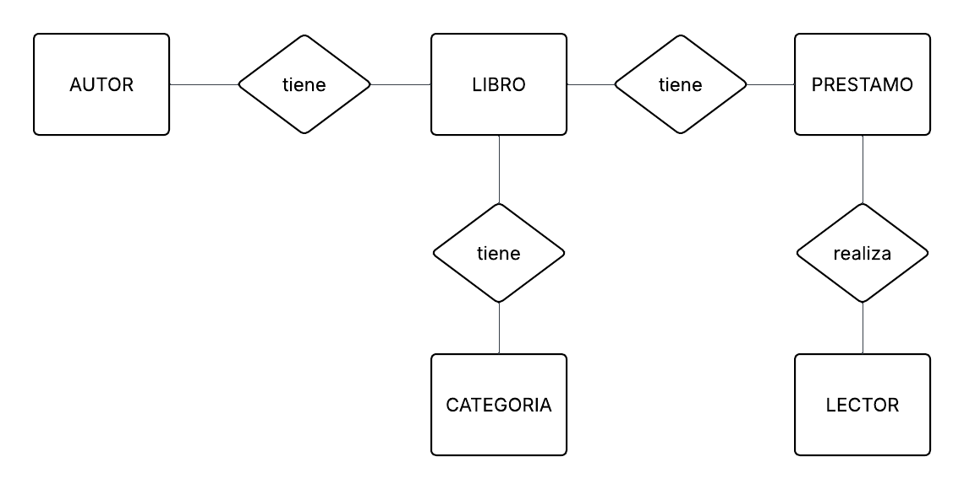
MODELO CONCEPTUAL
Es el qué. Identifica entidades y sus relaciones a nivel de negocio.
.

Slide 12
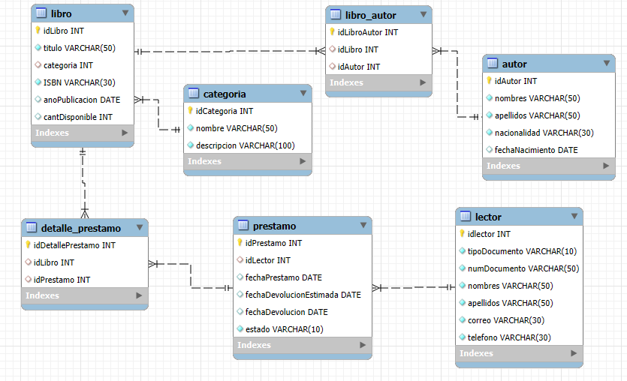
MODELO LÓGICO
transforma el modelo conceptual en una estructura más organizada y técnica con sus respectivas cardinalidades.

Slide 13
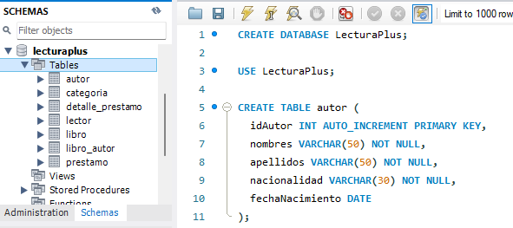
MODELO FÍSICO
Es la implementación. Adapta el modelo lógico a un sistema gestor específico (como SQL Server, Oracle, o PostgreSQL) indicando el lenguaje exacto y optimizaciones técnicas

Slide 14
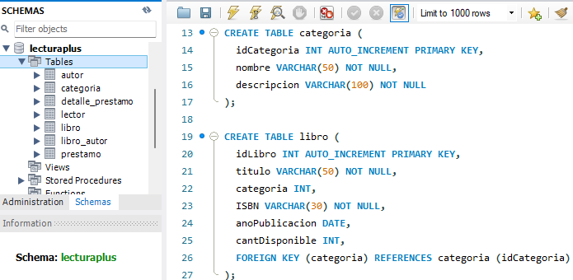

Slide 15
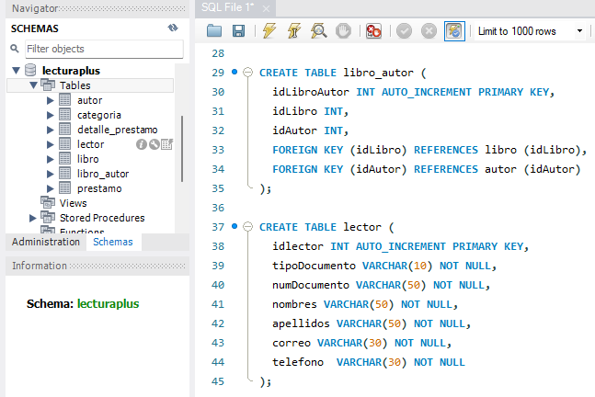

Slide 16
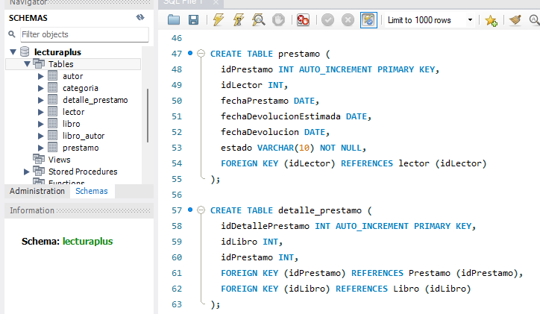

Slide 17
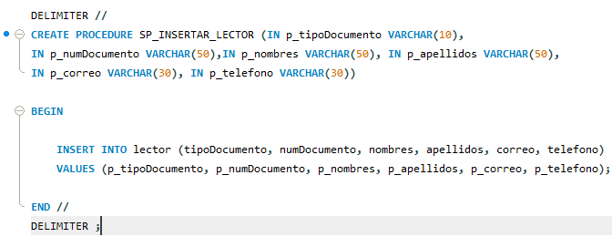
PROCEDIMIENTOS ALMACENADOS
INSERTAR LECTOR

Slide 18
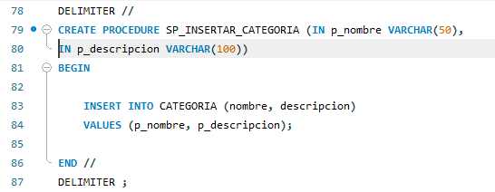
INSERTAR CATEGORÍA

Slide 19
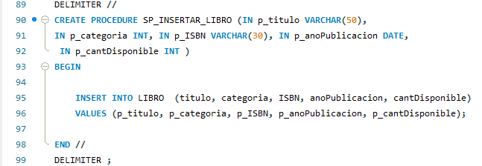
INSERTAR LIBRO

Slide 20
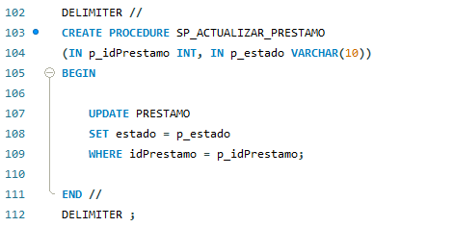

Slide 21
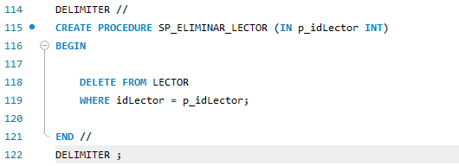

Slide 22
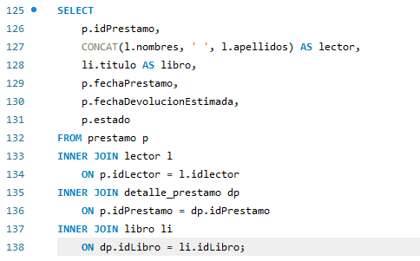
CONSULTAS UTILIZANDO INNER JOIN
Mostrar préstamos con nombre del lector y libros prestados.

Slide 23
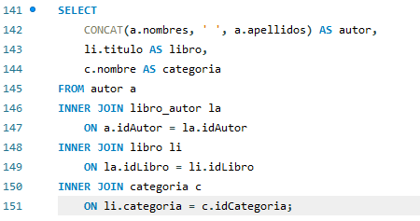
Mostrar autores y libros por categoría.

Slide 24
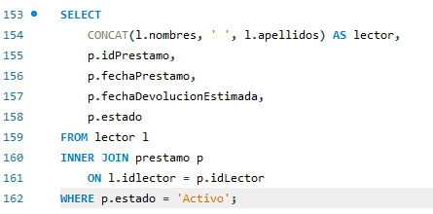
Mostrar lectores con préstamos activos.

